Slide 1
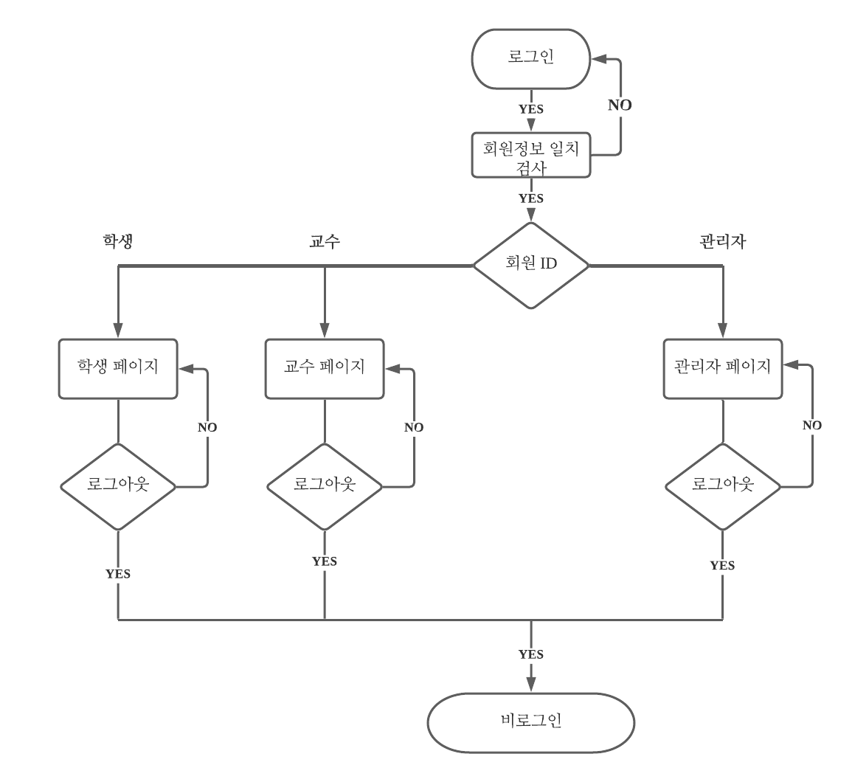
Flowchart
로그인페이지

Slide 2
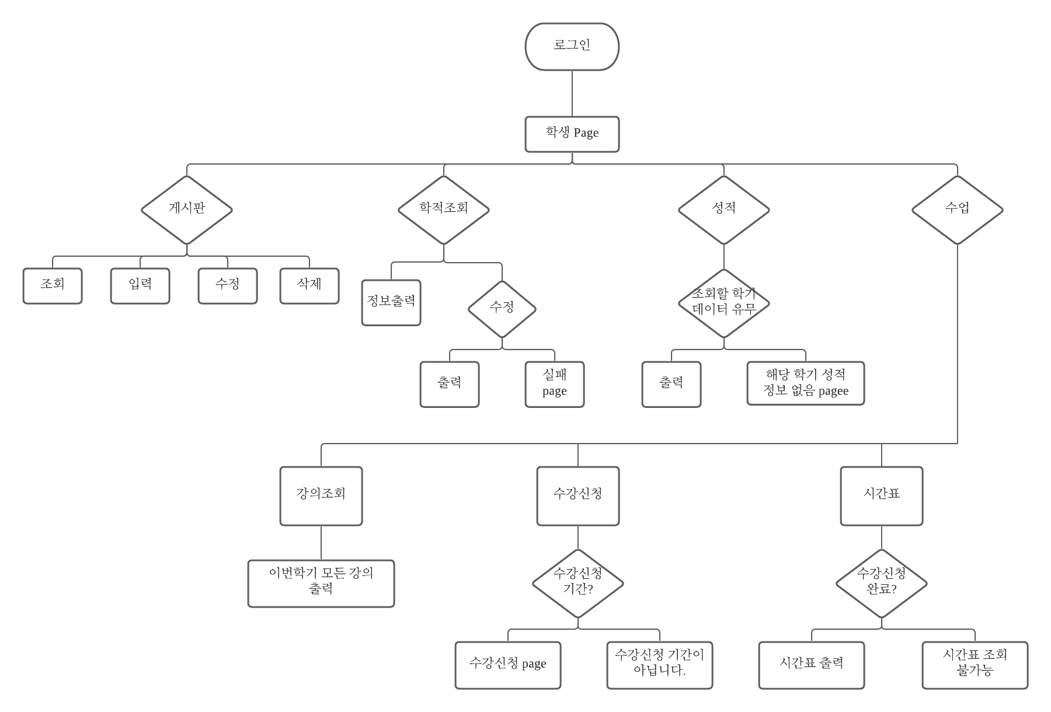
Flowchart
학생페이지

Slide 3
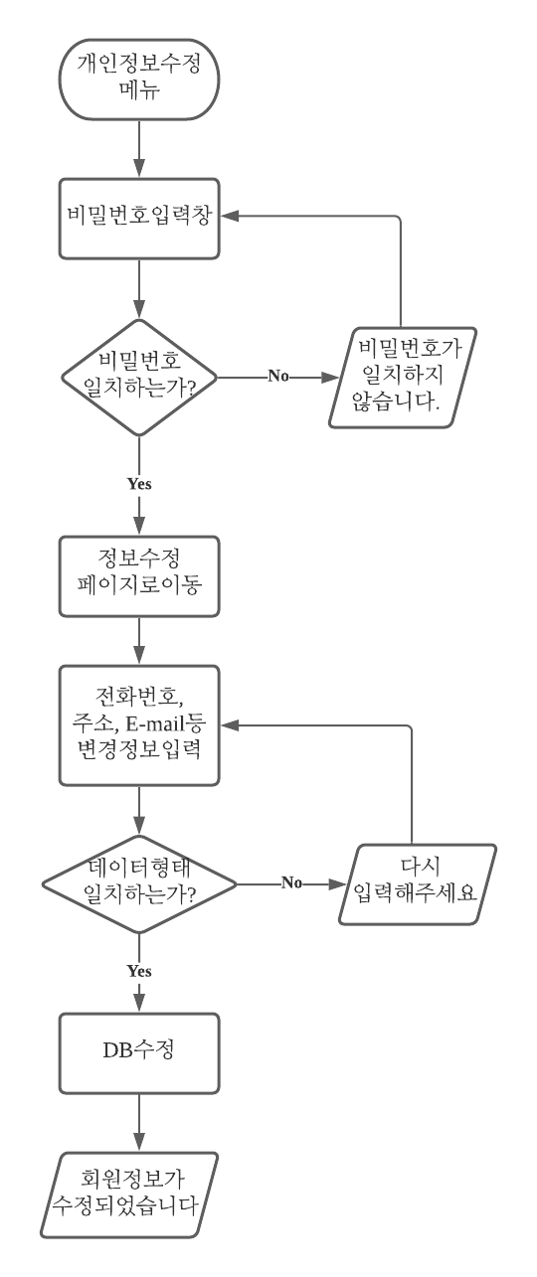
Flowchart
정보수정

Slide 4
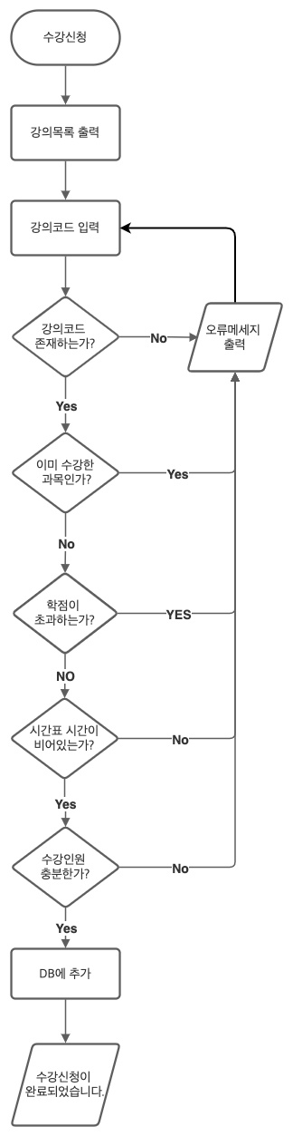
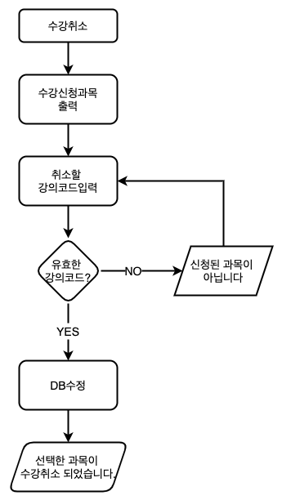
Flowchart
수강신청/정정

Slide 5
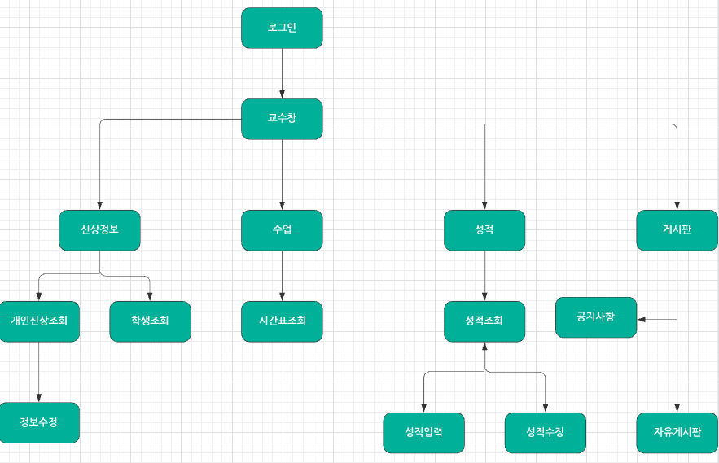
Flowchart
교직원페이지

Slide 6
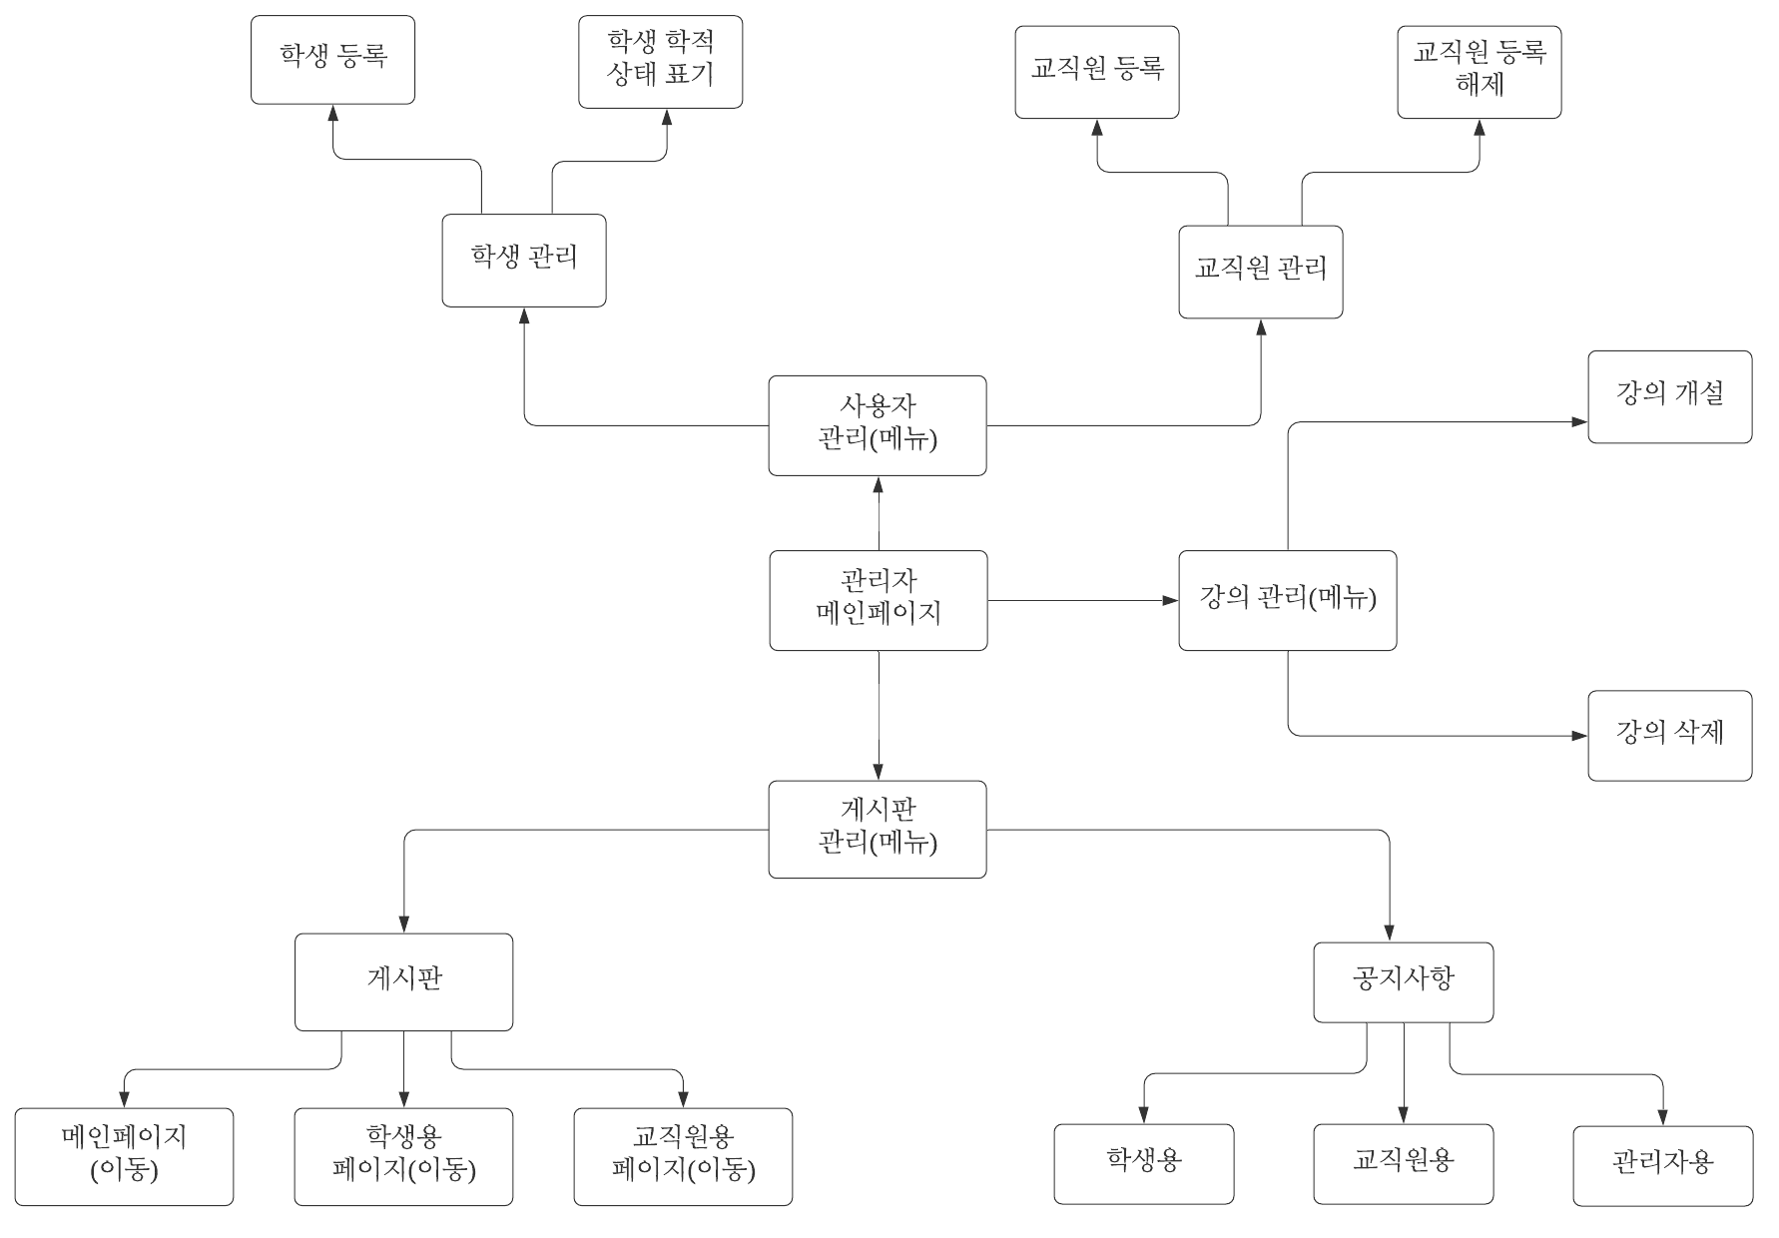
Flowchart
관리자페이지

Slide 7
Thank you

